Slide 1
NdP - NewdotProject
Nome | Matrícula
Filipe Barbosa de Almeida | 09/0006097
Guilherme Calixto | 09/0037936
Guilherme Fay Vergara | 10/45547
Jose Carlos Guimaraes | 09/0008405
Rafael de Souza Queiroz | 09/0012569
Renan C. Filgueiras | 09/0013093
Renato Guibson Girradi | 09/0013204
Vinicius Vieira Meneses | 09/0014944

Slide 2
Contexto
O que é Projeto ?
Por que gerênciar um projeto ?
MPS – BR

Slide 3
Ferramentas
MS Project
OpenProj
DotProject

Slide 4
Nossa escolha
DotProject
Por quê ?

Slide 5
Objetivo de melhoria
MR-MPS-BR
Nível G
GPR1

Slide 6
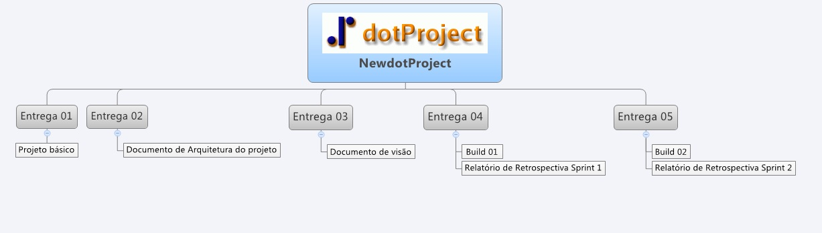
WBS

Slide 7
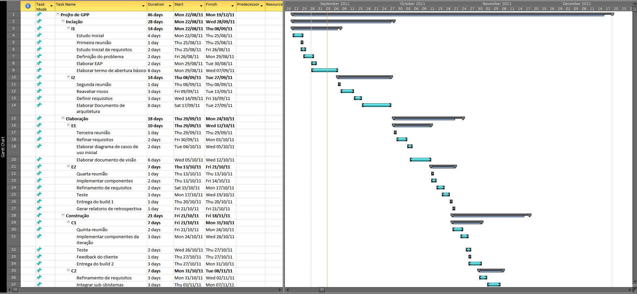
Cronograma

